Slide 1

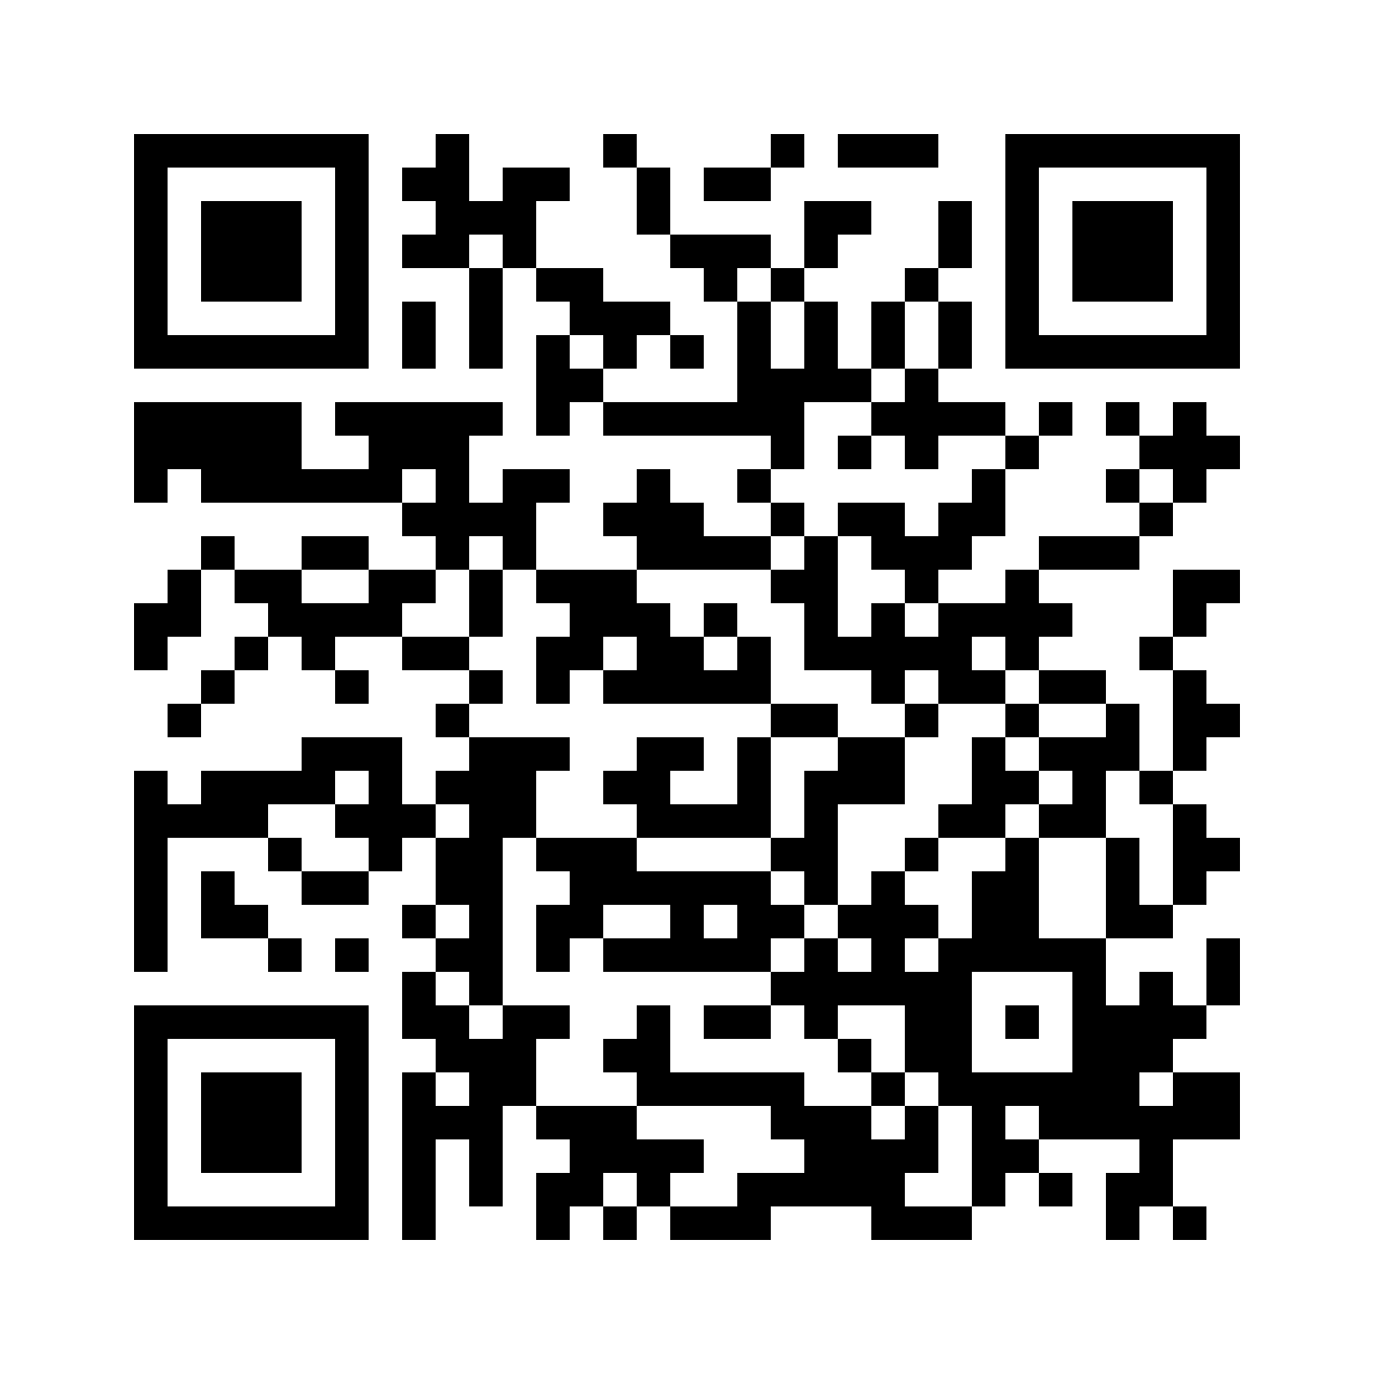
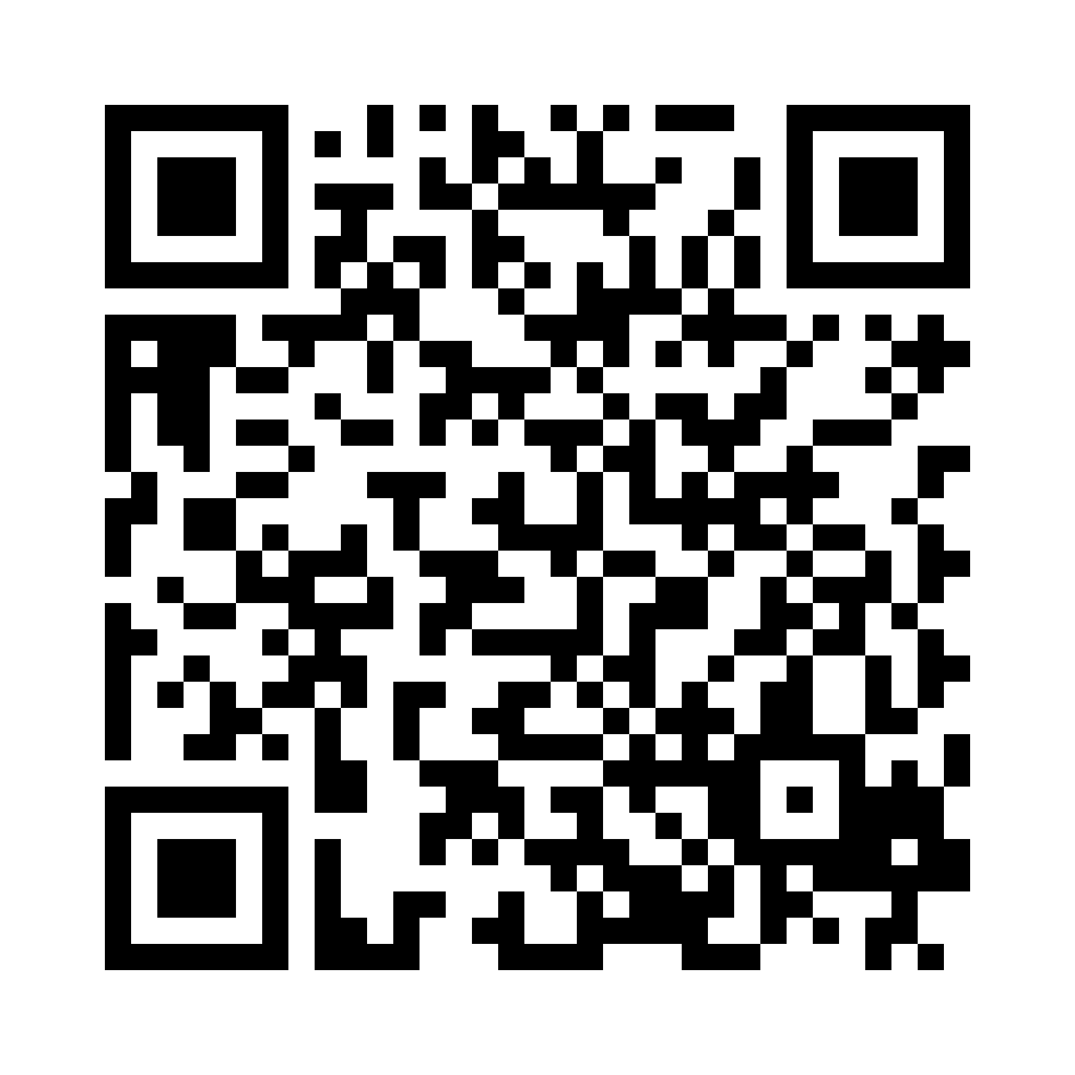
Få koll på din pension!
För dig som är 57 år och äldre
KPA Pension tillsammans med Familjen Helsingborg
bjuder in till informationsträffar för dig som vill förstå hur din tjänstepension fungerar.
Vi går igenom:
Pensionens olika delar
Hur du tjänar in pension
Vad som påverkar din framtida pension
När och hur du kan ta ut pensionen
Scanna QR-kod och anmäl dig till det tillfälle som passar dig.
Har du pensionsavtalet AKAP‑KR? Få koll på din tjänstepensio
2026-04-28 kl.16.00
2026-04-29 kl.11.00

Slide 2
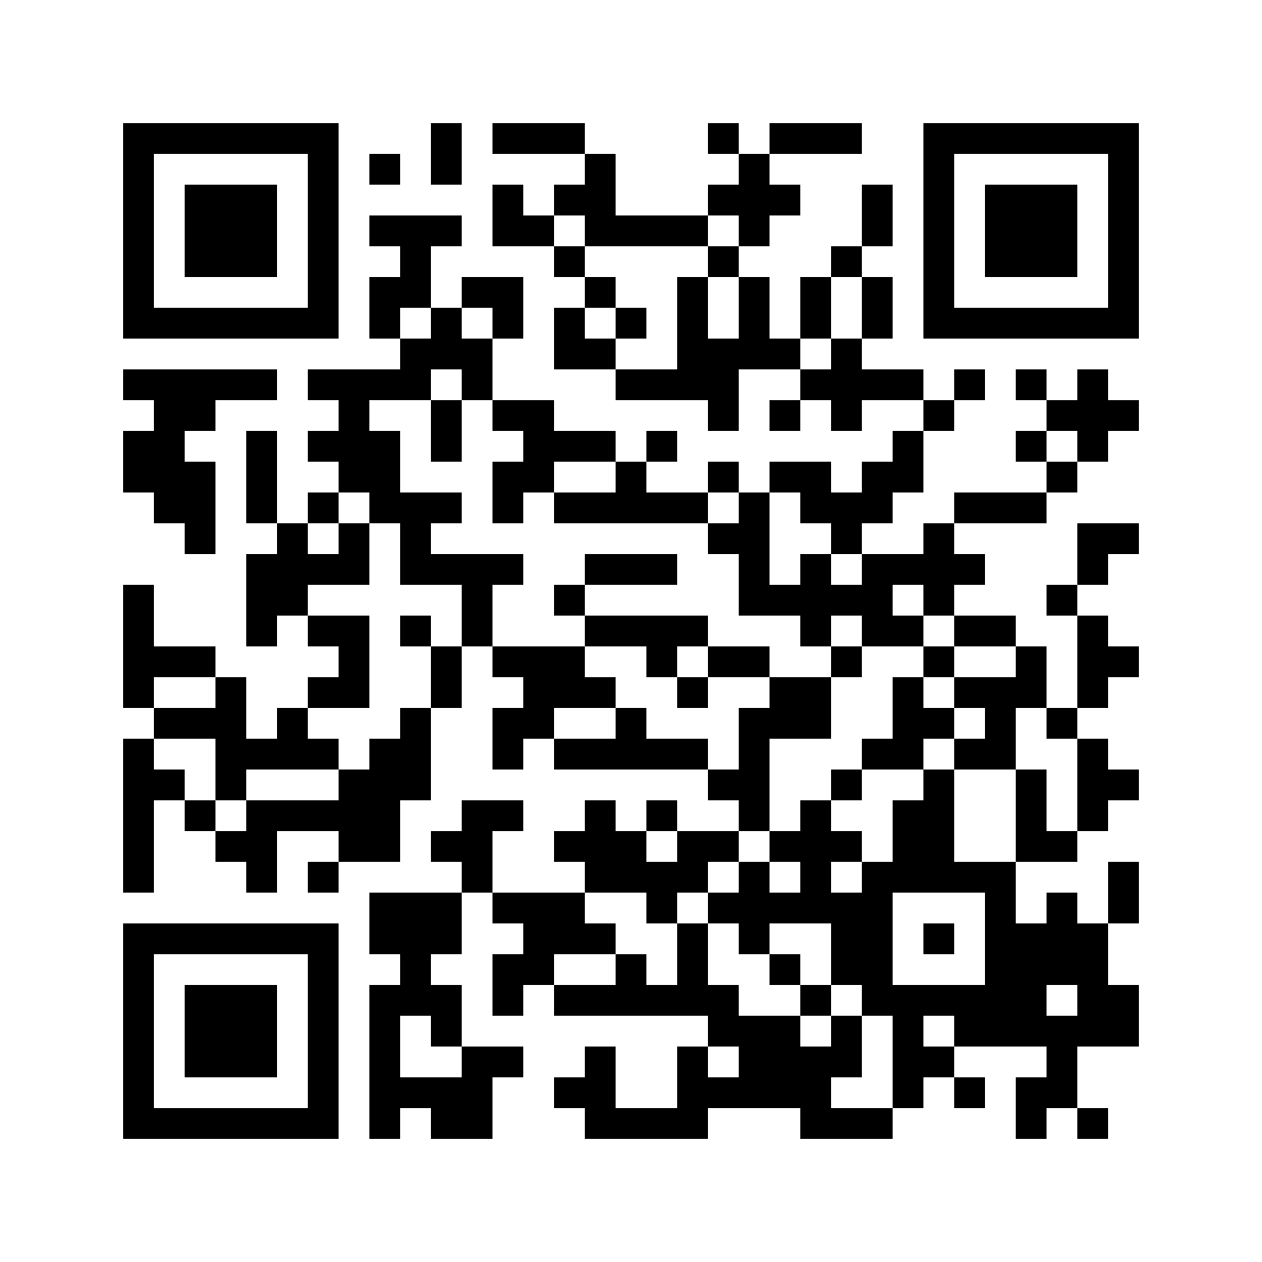

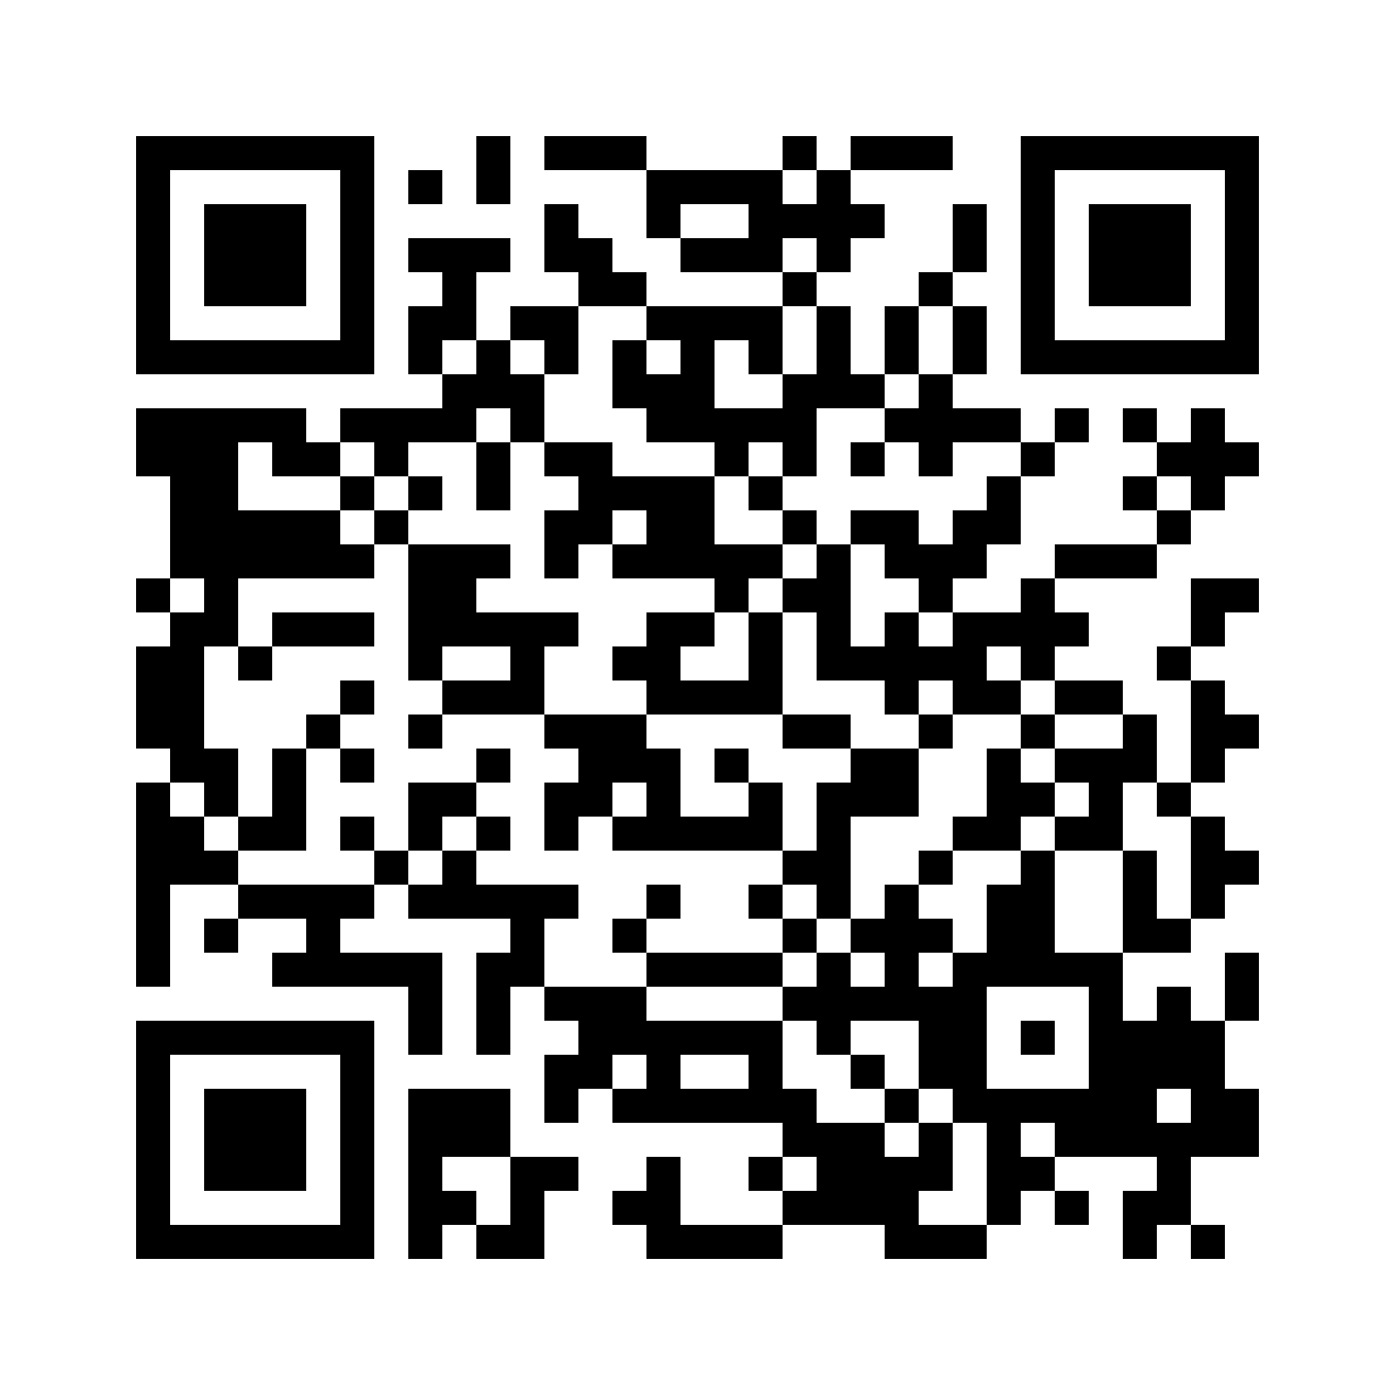
Få koll på din pension!
För dig som är 18-56 år
KPA Pension tillsammans med Familjen Helsingborg
bjuder in till informationsträffar om pension – särskilt för dig som är mitt i arbetslivet
och har långt kvar till pensionen.
Du får koll på:
Hur tjänar du in pension?
Vad betyder deltid/heltid för din framtida pension?
Vad kan du påverka redan nu?
Scanna QR-kod och anmäl dig till det tillfälle som passar dig.
Har du pensionsavtalet AKAP‑KR? Få koll på din tjänstepensio
2026-04-28 kl.11.00
2026-04-29 kl.16.00

